Slide 1

Syariah Financial Planning
&
Sandwich
Generation
MIFTAKHUL KHASANAH,S.TP.,MSI.

Slide 2
DEFINISI EKONOMI
CONVENTIONAL
ISLAM
Ilmu yang mempelajari prilaku manusia dalam memenuhi kebutuhannya yang tak terbatas menggunakan faktor-faktor produksi yang terbatas.
Masalah utama ekonomi adalah kelangkaan (scarcity) dan pilihan (choices)
Ukuran kesuksesan ekonomi adalah berbasis individu
Ilmu yang mempelajari prilaku manusia dalam memenuhi kebutuhan hidupnya dengan tujuan memperoleh falah (bahagia dunia – akhirat)
Masalah utama ekonomi adalah kendala perputaran/aliran sumberdaya ekonomi (velocity)
Ukuran kesuksesan ekonomi adalah berbasis kolektif

Slide 3
Ekonomi dalam Islam
adalah masalah menjamin berputarnya harta diantara manusia, sehingga manusia dapat memaksimalkan fungsi hidupnya sebagai hamba Allah untuk mencapai falah di dunia dan akherat (hereafter)
Ekonomi adalah aktifitas KOLEKTIF!

Slide 4
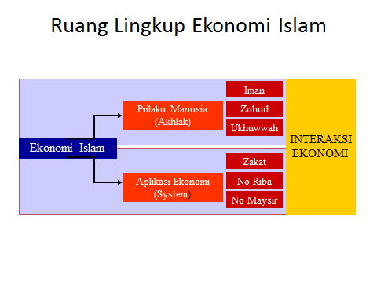
Ruang Lingkup Ekonomi Islam

Slide 5
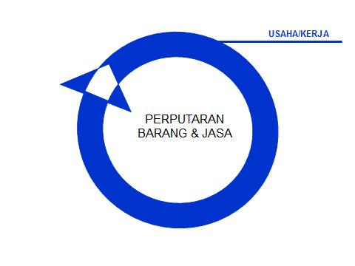

Slide 6
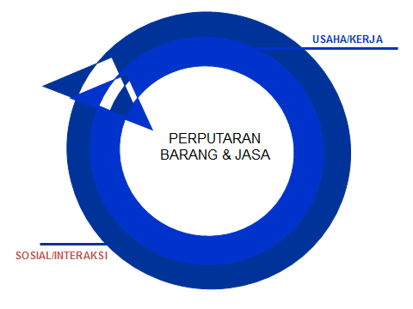

Slide 7
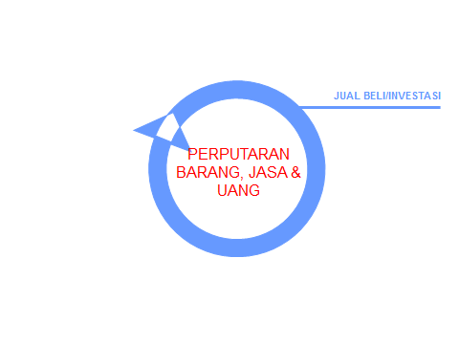

Slide 8
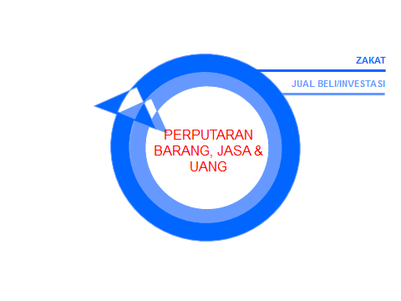

Slide 9
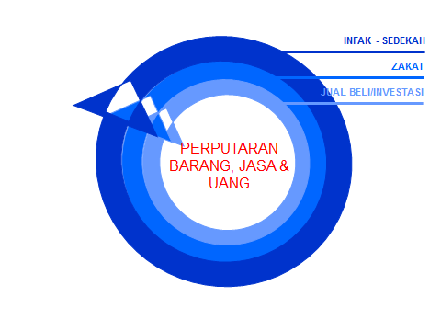

Slide 10
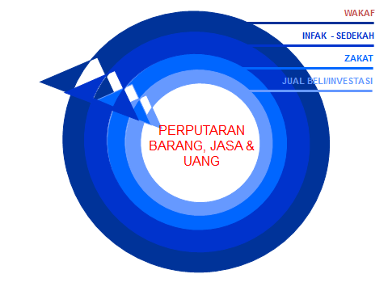

Slide 11

Sandwich Generation
Disebut Sandwich Generation karena mereka seolah memiliki beban ganda : dibawah harus membiayai anak-anaknya sendiri; diatas juga harus menanggung biaya orang tua atau adik-adiknya, lantaran orang tuanya tak lagi punya penghasilan (akibat perencanaan pensiun yang buruk).

Slide 12
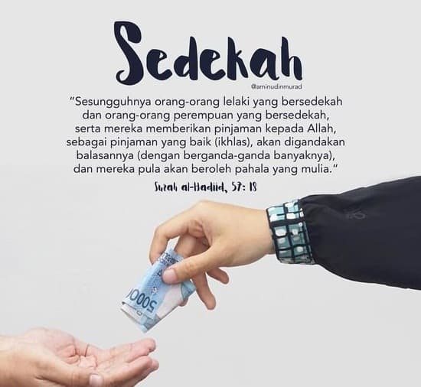

Sadaqa and Sandwich Generation
The Sandwich Generation is a generation of people (usually in their 30s or 40s) who care for their aging parents while supporting their own children.
TThe Sandwich Generation is a generation of people (usually in their 30s or 40s) who care for their aging parents while supporting their own children.
ieneration is a generation of people (usually in their 30s or 40s) who care for their aging parents while supporting their own children.

Slide 13
Sandwhich Generation tidak hanya terjadi di Indonesia. Fenonema ini amat banyak terjadi di berbagai negara di dunia.
Sandwich Generation merebak karena mayoritas orang (terutama di Indonesia) gagal menyusun proses perencanaan pensiun yang baik.
Membantu memberikan nafkah pada orang tua, atau adik-adik yang masih membutuhkan biaya pendidikan tentu merupakan sebuah kemuliaan. Anda akan dicap durhaka jika mengelak dari tanggung jawab itu.

Slide 14
Saat muda tidak pernah cermat melakukan perencanaan jangka panjang. Walhasil saat tua dan sudah pensiun cenderung bergantung pada dukungan finansial anak-anaknya. Lahirlah Sandwich Generation.
Harapannya, Anda,/kITA tidak mengulangi kesalahan yang sama.
Anda /Kita yang berusia 30 – 40 tahun dan sekarang berperan sebagai orang tua harus berusaha agar kelak tidak menciptakan Sandwich Generation pada anak-anak Anda yang masih belia.

Slide 15
HOW…….???

Slide 16
TEORI PERENCANAAN KEUANGAN
Pengelolaan Keuangan dimulai dengan membuat anggaran belanja terdiri atas pemasukan dan pengeluaran. Pemasukan adalah memastikan arus uang yang masuk adalah halal untuk mendanai pengeluaran halal. Q.S Al Baqarah (2) : 188
Perencanaan /Planning : Q.S Al-Hasyr (59) : 18

Slide 17
TUJUAN KEUANGAN
Perencanaan Zakat dan Dana darurat
Perencanaan Pembelian Rumah
Perencanaan Dana Ibadah Haji dan Umroh
Perencanaan Wakaq
Perencanaan Dana Pendidikan Anak
Perencanaan Pensiun
Perencanaan Asuransi

Slide 18
POS-POS PENGELUARAN
Pos zakat : harta yang memenuhi syarat nisab wajib zakat 2,5% (35 ayat ttg Zakat), (sedekah : 17 ayat)
Pos Hutang : Maksimum pos hutang adalah 35% dari pemasukan Tetap.
Hutang produktif Maks 20%
Hutang konsumtif maks 15%
Pos Tabungan 10%
Pos Kontribusi Asuransi 10%
Pos belanja saat ini.

Slide 19
kITA harus berpikir keras sejak sekarang bagaimana agar kelak ketika Kita sudah pensiun dan tidak lagi kerja, tetap bisa menghasilkan income minimal sebesar gaji kita sekarang (syukur lebih).
Salah satu pilihannya adalah berbisnis – sebab menjalankan bisnis sendiri memang tidak kenal kata pensiun.
Namun idealnya bisnis yang dijalankan juga tidak terlalu makan energi sebab ingat, usia Anda – kita saat pensiun sudah tembus 56 (energinya mungkin tak lagi segarang jaman muda).

Slide 20
I N V E S T A S I
Q.S AL-Baqarah (2) : 240
“Dan orang-orang yang akan mati diantara kamu dan meninggalkan istri-istri, hendaklah membuat wasiat untuk istri-istrinya, (yaitu) nafkah sampai setahun tanpa mengeluarkannya (dari rumah). Tetapi jika mereka keluar (sendiri), maka tidak ada dosa bagimu (mengenai apa) yang mereka lakukan terhadap diri mereka sendiri dalam hal-hal yang baik. Allah Maha Perkasa, Maha Bijaksana.

